Slide 1
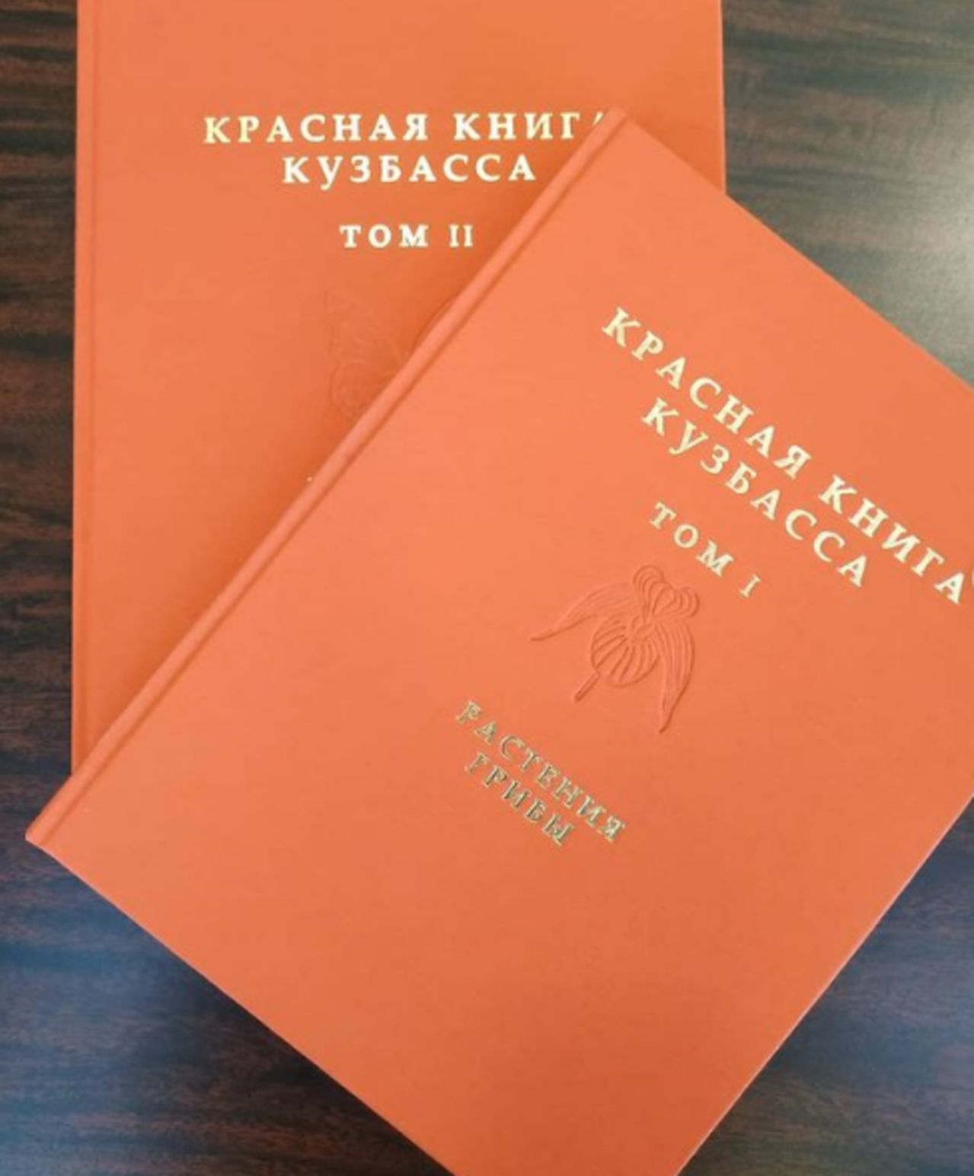
Выпускается с 2000 года
2 тома
135 видов животных
164 вида растений и 18 видов грибов

Slide 2
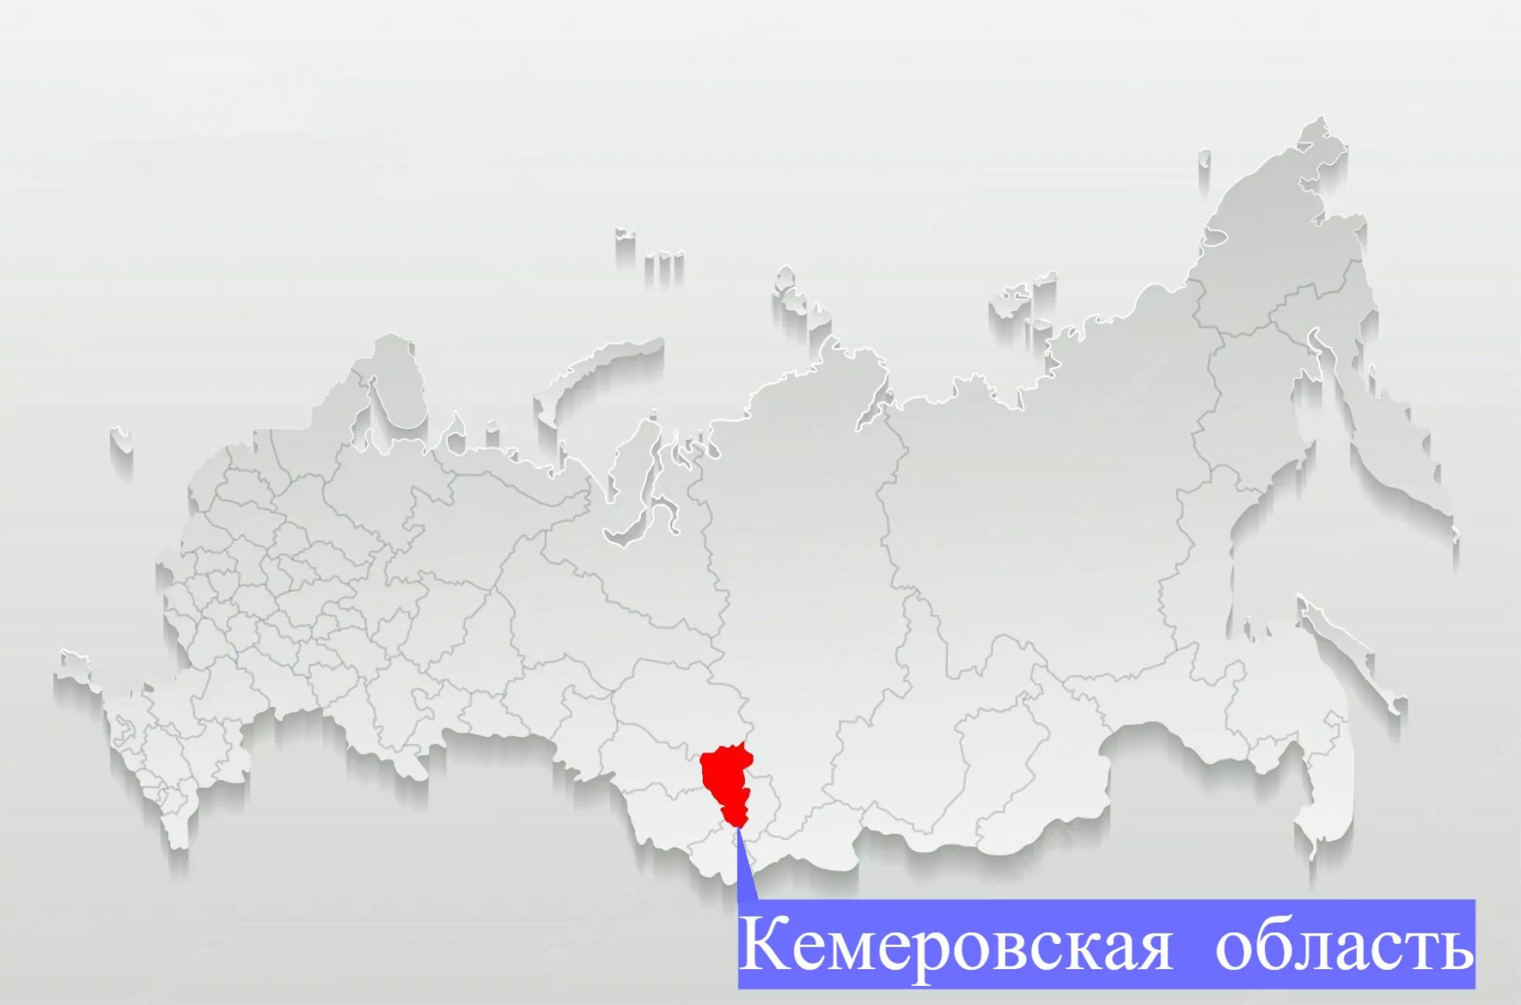
Кемеровская область на карте России

Slide 3
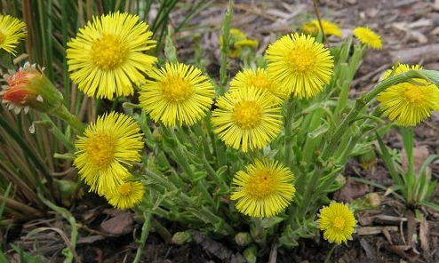
растения красной книги мать-и-мачеха первый весенний цветок вымирающий вид

Slide 4
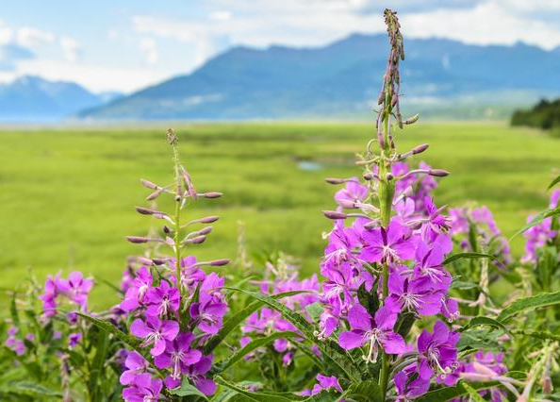
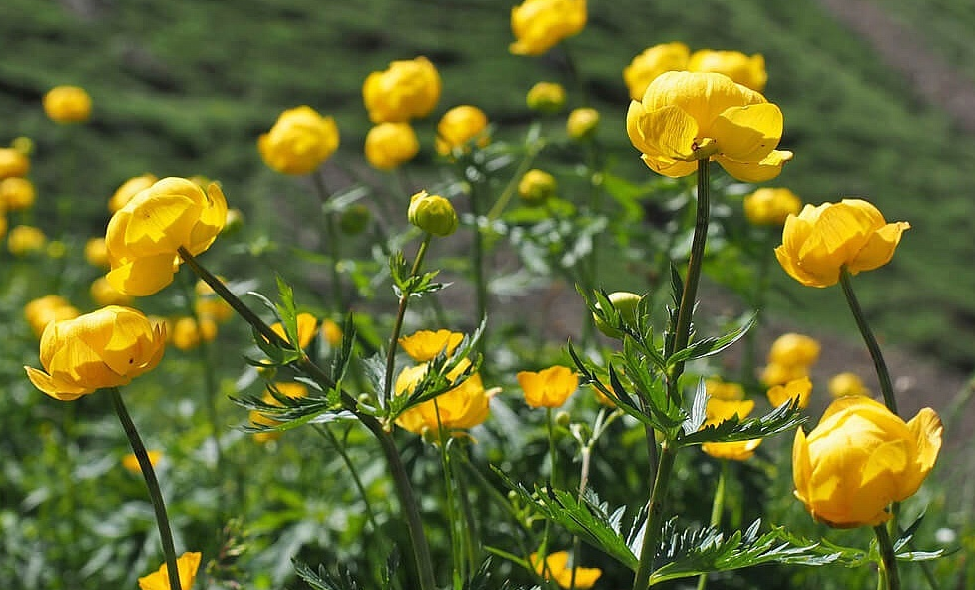
иван-чай,
или кипрей
Вид на грани вымирания
купальница,
Или «бубенчики»
Редкий вид

Slide 5
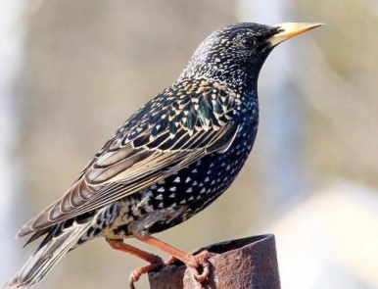
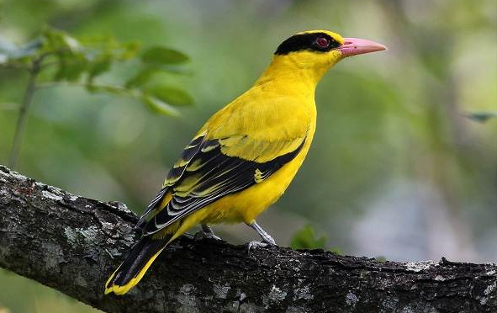
птицы красной книги
скворец
Певчая птица
Вид на грани вымирания
иволга
Лесная флейта
Популяция снижается

Slide 6
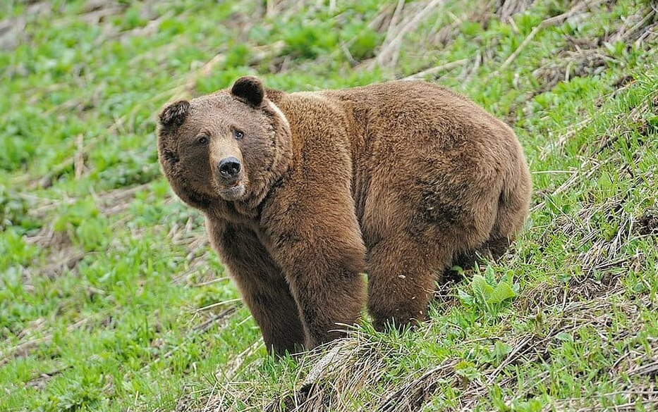
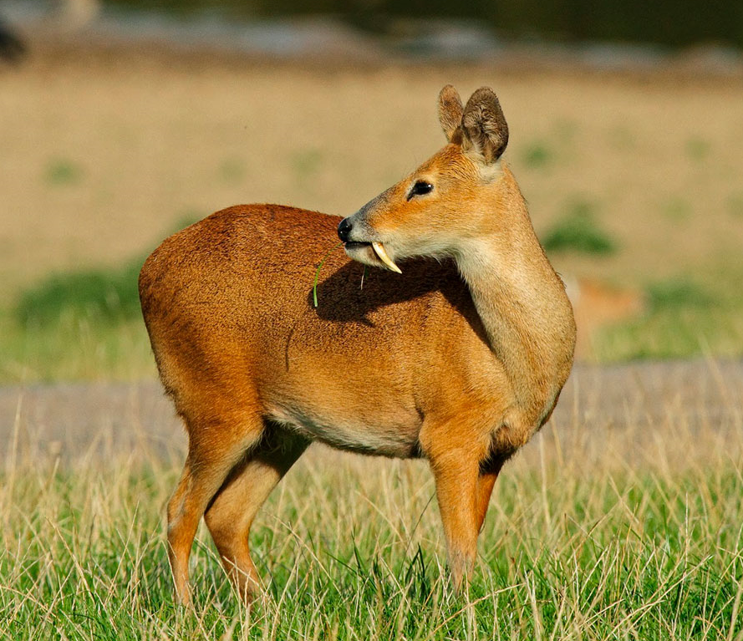
дикие животные красной книги
бурый медведь
Редкий вид
кабарга
Мускусный олень
исчезающий вид

Slide 7
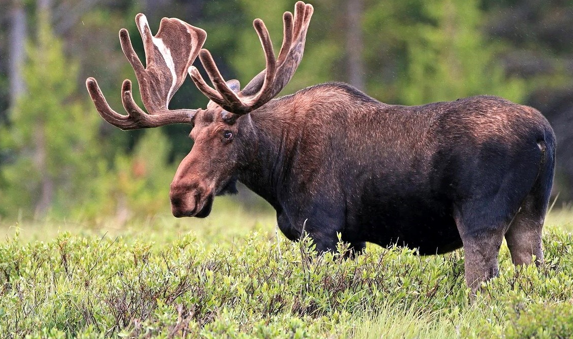
лось самый крупный олень редкий вид

Slide 8
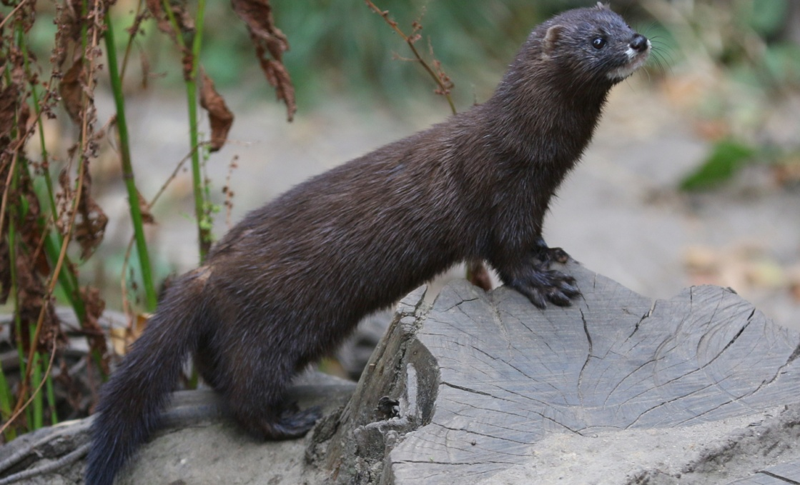
европейская норка промысловый хищник уязвимый вид

Slide 9
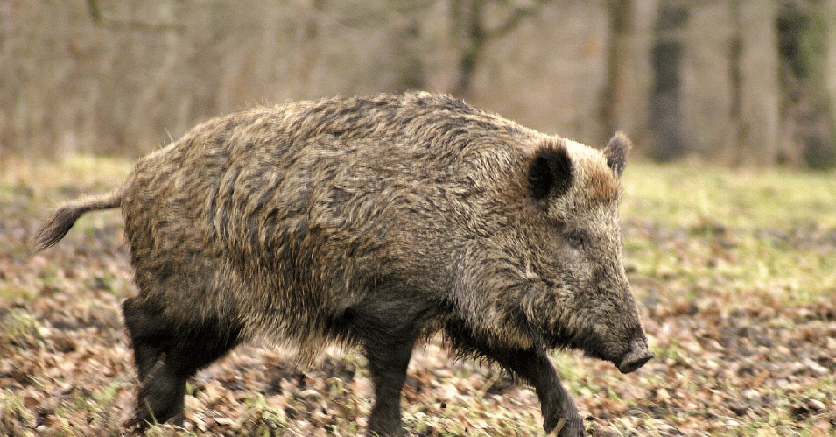
кабан, или вепрь редкий вид

Slide 10
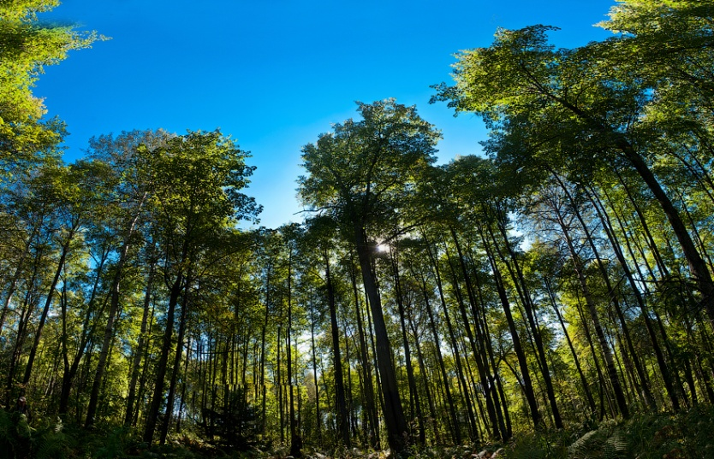
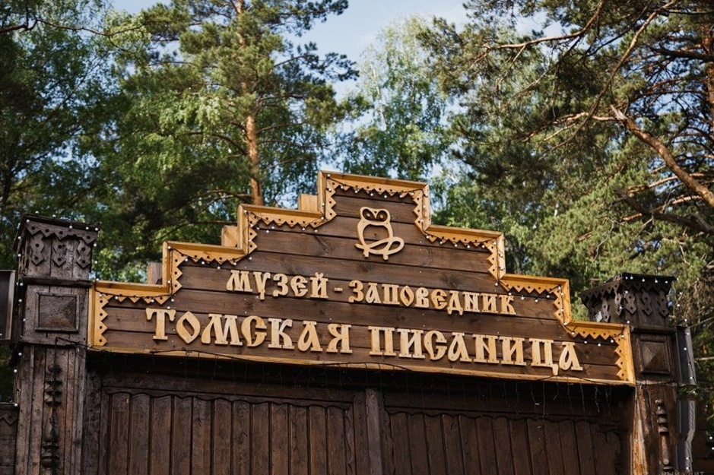
заповедные места кемеровской области
липовый остров -
Уникальный природный объект
томская писаница –
природный дом

